Slide 1
SITUACIÓN Y CARACTERIZACIÓN
DEL ADULTO MAYOR EN LA SEGURIDAD SOCIAL
INSTITUTO ECUATORIANO DE SEGURIDAD SOCIAL
VOCALÍA DEL CONSEJO DIRECTIVO EN REPRESENTACIÓN DE LOS ASEGURADOS

Slide 2
“El sistema de gobierno más perfecto, es aquel que produce mayor suma de felicidad posible, mayor suma de seguridad social y mayor suma de estabilidad política “
Simón Bolívar en su discurso pronunciado ante el Congreso de la Angostura,
15 de febrero de 1819

Slide 3

Un poco de historia …
La concepción universal respecto de la Seguridad Social ha llevado a cada nación a organizarse con el objeto de configurar un sistema mediante la adopción de modelos planificados para atender las prestaciones y previsiones de los trabajadores.
En ese contexto la Seguridad Social busca la protección del individuo a través de la sociedad, proporcionándole amparo, contra las privaciones económicas y sociales, para ese efecto el Estado Ecuatoriano desde 1928 incluyó en su régimen normativo a la Caja Nacional del Seguro Social, la que en 1970 se transformó en el Instituto Ecuatoriano de Seguridad Social IESS

Slide 4
En cuanto a las pensiones por Jubilación y otras prestaciones luego del colapso del sistema financiero en 1999 y con la adopción del dólar en la economía ecuatoriana las pensiones sufrieron un deterioro dramático, tal vez el mayor que dejaba el efecto de la dolarización, ya que en el año 2000 existieron pensiones de menos de un dólar; por lo que las políticas públicas con el aumento en las remuneraciones de los trabajadores permitieron en el 2002 pasar a un mínimo de USD 25 para las pensiones del Seguro General, 14 dólares los regímenes especiales y una pensión máxima de USD 125,00 dólares para los 233.000 pensionistas.

Slide 5
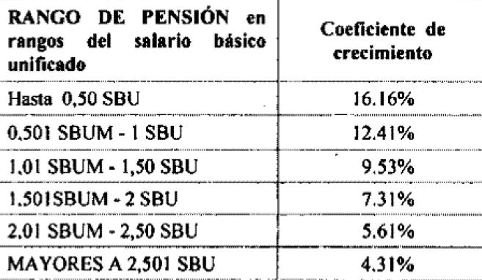
Para octubre del 2010, la Asamblea Nacional, aprobó por unanimidad, el proyecto de reformas a la Ley de Seguridad Social, que tuvo como punto más polémico el incremento de pensiones jubilares que para el 2010 sería de entre $ 40 y $ 60 y desde el 2011 subiría entre el 4,31% y el 16,16% según al rango de pensión que reciba cada jubilado.

Slide 6
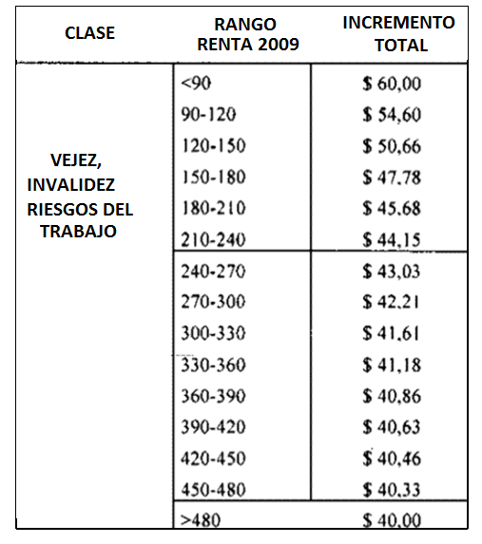
Para ese año, el incremento se dio con carácter retroactivo desde enero, en base a una tabla que incluyó 15 categorías: los jubilados que reciben menos de USD 90 dólares tuvieron un incremento de USD 60; el que recibía de $ 90 a $ 120, tuvo USD 54,60 más, para los que tenían pensiones entre $ 120 y $ 150 el incremento fue de USD 50,66, y así hasta llegar a los que reciben más de USD 480 de pensión, los que recibieron USD 40 de incremento.

Slide 7
CONSTITUCIÓN DE LA REPÚBLICA
Artículo 370.- El Instituto Ecuatoriano de Seguridad Social, entidad autónoma regulada por la ley, será responsable de la prestación de las contingencias del seguro universal obligatorio a sus afiliados.
Artículo 371.- Las prestaciones de la Seguridad Social se financiarán con el aporte de las personas aseguradas en relación de dependencia y de sus empleadoras o empleadores; con los aportes de las personas independientes aseguradas con los aportes de los ecuatorianas y ecuatorianos domiciliados en el exterior, y con los aportes y contribuciones del Estado.

Slide 8
Incremento del 105% de afiliados activos en el Seguro General Obligatorio en el período 2007- 2014.
Durante el año 2007, la relación activos cotizantes – pensionistas fue de 7,1. Mientras que para el año 2014, esta razón se ubicó en 8,6.

Slide 9
DISTRIBUCION DE APORTACIONES PARA AFILIADOS AUTÓNOMOS

Slide 10
AÑOS DE IMPOSICIONES | COEFICIENTE | AÑOS DE IMPOSICIONES | COEFICIENTE
5 | 0,4375 | 23 | 0,6625
6 | 0,4500 | 24 | 0,6750
7 | 0,4625 | 25 | 0,6875
8 | 0,4750 | 26 | 0,7000
9 | 0,4875 | 27 | 0,7125
10 | 0,5000 | 28 | 0,7250
11 | 0,5125 | 29 | 0,7375
12 | 0,5250 | 30 | 0,7500
13 | 0,5375 | 31 | 0,7625
14 | 0,5500 | 32 | 0,7750
15 | 0,5625 | 33 | 0,7875
16 | 0,5750 | 34 | 0,8000
17 | 0,5875 | 35 | 0,8125
18 | 0,6000 | 36 | 0,8325
19 | 0,6125 | 37 | 0,8605
20 | 0,6250 | 38 | 0,8970
21 | 0,6375 | 39 | 0,9430
22 | 0,6500 | 40 | 1,0000
Se incrementa 0.0125 por cada año adicional
CUANTIA DE LAS PRESTACIONES
La pensión mensual por invalidez, subsidio transitorio por incapacidad y vejez será igual al resultado de la multiplicación del promedio de los cinco mejores años de aportación, por el coeficiente anual de años completos de imposiciones.
PENSION MAXIMA VIGENTE EN EL AÑO 2014 USD 1915,00

Slide 11
Ejemplo:
Relación:
Valor a recibir por pensión
40 años: 1000,00 X 1,00 = 1000,00
30 años: 1000,00 X 0,75 = 750,00
15 años: 1000,00 X 0,56 = 562,50
10 años: 1000,00 X 0,50 = 500,00
Año 1: 1000,00
Año 2: 1000,00
Año 3: 1000,00
Año 4: 1000,00
Año 5: 1000,00
Promedio : USD 1000,00
Aporte mensual: USD 9,74 = USD 97,40
La pensión se calcula en función del salario, pese a que el nunca se aportó esta cantidad. En muchos casos la pensión en relación al aporte, sube entre 513% y 1026,70%

Slide 12
Número de Jubilados
Histórico 2007 al 2014
Elaboración: Dirección del Sistema de Pensiones.

Slide 13
Número de Jubilados
Pensiones 2015
Vejez | Discapacidad | Invalidez | Montepío | Prestaciones | Personas
307.429 | 227 | 21.720 | 110.169 | 439.545 | 368.735
Fuente: Dirección Sistema de Tecnología
Nota: Al 31 de marzo 2015

Slide 14
Montos Pagados por Pensiones
Histórico 2007 al 2014
Elaboración: Dirección del Sistema de Pensiones.

Slide 15
Número de Jubilados y Montos Pagados
Pensiones 2015
Elaboración: Dirección del Sistema de Pensiones.

Slide 16
Pensión Promedio Año 2015

Slide 17
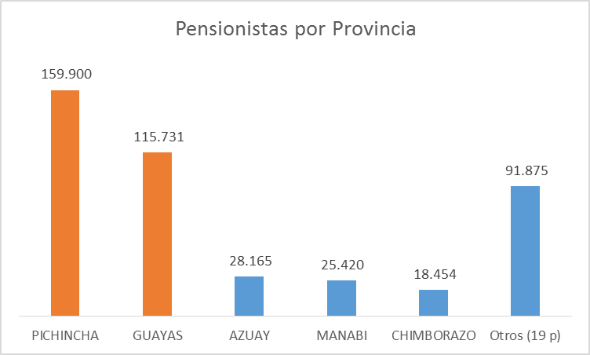
SISTEMA DE PENSIONES
Pensionistas por Provincias Marzo 2015
Las Provincias de Pichincha y Guayas Concentra el 63% del total de Pensionistas
Elaboración: Dirección del Sistema de Pensiones.

Slide 18
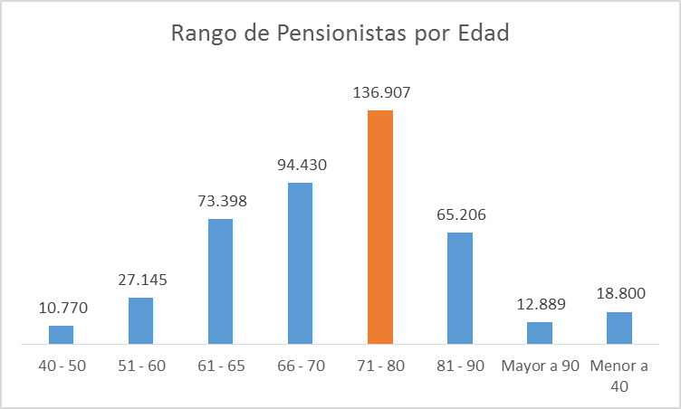
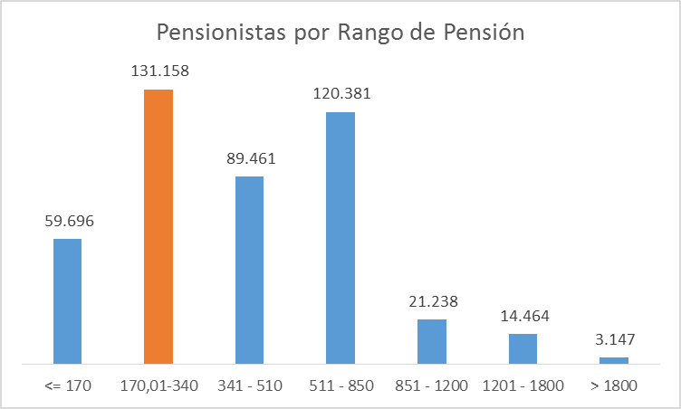
Estadísticas Rangos
Pensionistas por Rango de Edad
Pensionistas por Rango de Pensión
Elaboración: Dirección del Sistema de Pensiones.

Slide 19
CONCLUSIÓN…
Como se puede evidenciar la lucha por los derechos de los pensionistas que hemos venido apoyando se ha consolidado en una pensión digna y de las mayores en nuestra región.
De forma colateral ha permitido que los servicios financieros que el BIESS les otorga, a través de préstamos quirografarios, con un plazo de hasta cinco años, les permita acceder a montos importantes por la capacidad de pago (40% de la pensión) que de forma directa determina el nivel del crédito, mismo que cuenta con un seguro de desgravamen administrado por el IESS y fortalecido con las reservas matemáticas que en la actualidad tiene el seguro de saldos (90MM).

Slide 20
Gracias su atención…

